Slide 1

接口、继承与多态
主讲人：赵峰

Slide 2
本次课程内容
类的继承
再论Object
对像类型的转换
使用instanceof操作符判断对象类型
方法的重载
多态
抽象类与接口

Slide 3
类的继承
关键字extends
private，不会被继续
子类是对父的扩展，它将继承父类的public ，protected修饰符下的所有属性和方法。并且继承的方法的修饰符只能从小范围变成大范围。
一个类只能继承一个类（显示指定的类）,或是隐式的继承Object,也就是不使用extends 关键字
子类的构造方法会依次调用父类的构造方法
super关键字

Slide 4
Object类
finalize()一个类的实例的垂死挣扎，销毁前会调用一次，如果子类里实现，最好在这个方法的最后，调用super.finalize()
getClass()方法，返回类的类对象。
toString()方法，默认的是类全名@hashcode
equals(),堆内存对比，不同于==,==是栈内的值一样。

Slide 5
对象类型的转换
向上转型
向下转型

Slide 6
使用instanceof操作符判断对象类型
instanceof关键字
这个是java的关键字

Slide 7
方法重载
只同名，其它都可以不用， OverLoad
要确定一个方法，需要依次确认方法名，返回值，参数列表。

Slide 8
多态
看例子
Parallelogram
Quadrangle
Square

Slide 9
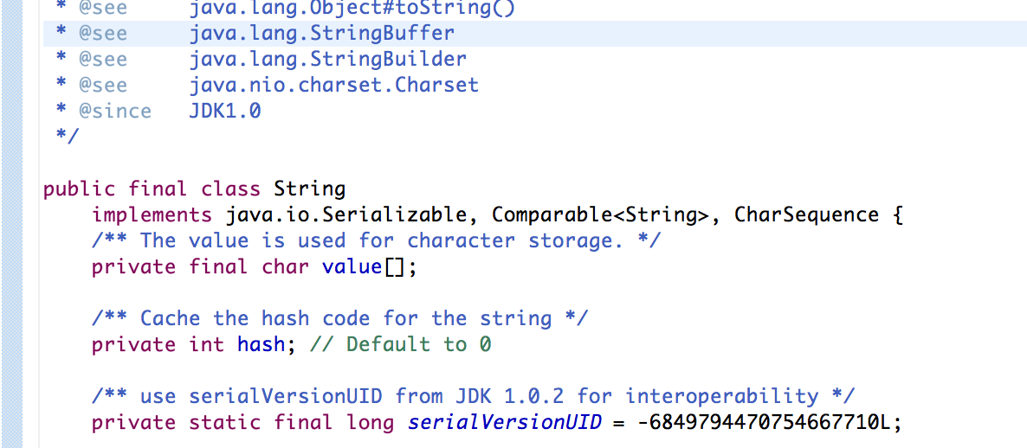
抽象类和接口
abstract
inferface
接口是抽像类的延续
JAVA里类没有多继承，一次只能继了承，但可以实现多个接口，参见String
最后接口也可以继承,下面是jdk里的一个例子 java.io.Externalizable
public interface Externalizable extends java.io.Serializable

